Slide 1


ハンフリー10-2とOCTから算出する網膜神経節細胞数
田邉 義政^{1）} 小川 俊平^{2,3）} 野呂 隆彦^{2）4)} 伊藤 義徳²⁾
奥出 祥代^{2）} 郡司 久人^{1）} 中野 匡^{2）}
1）東京慈恵会医科大学附属柏病院
2）東京慈恵会医科大学附属病院
3)厚木市立病院 眼科
4)スタンフォード大学

Slide 2
背景
網膜神経節細胞(RGC)の50%が黄斑部に集中しており、
黄斑の機能と構造の関係を理解することは重要である。
緑内障診療においても２°間隔で測定される10-2を使用した静的視野検査の重要性が再認識されている。
Notes:
網膜神経節細胞(RGC)の50%が黄斑部に集中しており、黄斑の機能と構造の関係を理解することは重要です。
緑内障診療においても２°間隔で測定される10-2を使用した静的視野検査の重要性が再認識されています★

Slide 3
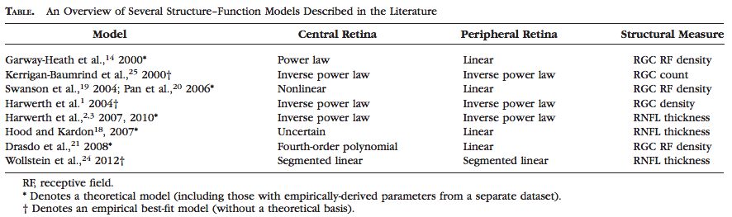
Structure-Function models 6 degree grid (30, 24-2)
Notes:
これまでにも、多くのStructure-functionの関係を解析した結果が報告されてきましたが、多くは６°間隔の２４−２を用いて検討をおこなっています。★

Slide 4
目的
今回我々は、Harwerth*、Medeiros**らのRGC数算出方法を応用し、緑内障患者のHumphrey視野10-2(HFA10-2)と光干渉断層計(OCT)からRGC数を算出し、検討したので報告する。
*Harwerth RS, et al, Prog Retin Eye Res. 2010
**Medeiros FA, et al, Arch Ophthalmol. 2012
Notes:
今回我々は、ハーワ－ス, メデーロスらのRGC数算出方法を応用し、緑内障患者のハンフリー視野10-2(HFA10-2)と光干渉断層計(OCT)からRGC数を算出し、検討したので報告します★

Slide 5
対象
2009年9月から2017年6月
慈恵医大附属病院眼科通院中の広義POAG、PPG患者
HFA10-2とOCTを同日に測定し、HFA10-2の信頼性指標と
OCT基準を満たす131症例、628データセット
HFAの信頼性(固視不良20%未満、偽陽性15%未満、偽陰性33%未満)
OCT（image quality 5/10 以上、複数回撮像のうち最良の画像を選択）
Notes:
2009年9月から2017年6月、慈恵医大附属病院眼科においてHFA10-2とOCTを同日に測定し、HFA10-2の信頼性指標とOCT基準を満たす131症例、628データセットです★

Slide 6
対象
N＝眼数 | POAG 258 | NTG 356 | PPG 14 | All 628 | P値
平均年齢(歳) | 58.1±9.0 | 56.4±9.2 | 47.6±4.5 | 56.9±9.2 | p<0.001
平均等価球面度数(D) | -5.62±4.1 | -4.94±3.3 | -5.40±0.3 | -5.23±3.6 | p<0.068
性別(F:M) | 98:160 | 118:238 | 14:0 | 230:398 | p<0.001
MD(dB) 10-2 | -13.4±11 | -7.30±8.1 | 0.25±0.8 | -9.62±9.7 | p<0.001
Mean +/- SD
One-way ANOVA
X2 test
Notes:
POAG,NTG,PPGの3群の内訳をお示ししています。★

Slide 7
方法
測定機器
光干渉断層計
Cirrus HD-OCT（OCT; Carl Zeiss）
Optic disc cube 200×200
静的視野計
Humphrey視野計(HFA; Carl Zeiss）
SITA Standard中心 10-2
同一日に測定、Medeirosら*の方法を応用して
推定RGC数（RGC_10-2、RGC_OCT)を算出
*Medeiros FA, et al. ArchOphthalmol. 2012
Notes:
方法はハンフリーシータスタンダード10－2とOCTのオプティックディスクキューブを同日に行いメデーロスらの方法を応用してハンフリ-とOCTから推定RGC数を算出しました★

Slide 8
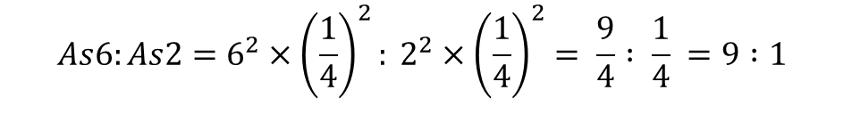
RGC_10-2
m=[0.054*(ec*1.32)]+0.9
b=[-1.5*(ec*1.32)]-14.8
gc={[(s-1)-b]/m}+4.7
RGC_10-2 =[∑10^(gc*0.1)]/9
ganglion cell quantity (gc)
visual field sensitivity (s)
eccentricity (ec)
$$As6:As2=6^{2}×{\left(\frac{1}{4}\right)}^{2}: 2^{2}×{\left(\frac{1}{4}\right)}^{2}= \frac{9}{4} : \frac{1}{4} =9 :1$$
Medeiros FA. ArchOphthalmol. 2012
Notes:
RGC_HFAは、上記の公式で算出されます。変数は、年齢、視覚偏心度、検査点での網膜感度となります。測定点の守備網膜面積から、２°間隔の測定点は、６°間隔の1/9の面積にに相当します。

Slide 9
RGC_OCT
d = (−0.007*age) + 1.4
c = (−0.26*MD) + 0.12
a = ave cpRNFLT*θ/360*10870*d
RGC_OCT= 10^[(log(a)*10 −c)*0.1]
cpRNFL
360
180
cpRNFLT; 乳頭周囲神経節細胞層厚
Zhang C. Ophthalmology 2014
Notes:
RGC_OCTは上記より求められ、変数は、MD、cpRNFLT、乳頭角度となります。本研究ではZhangらを参考に全周３６０°と半周１８０を採択しました。

Slide 10
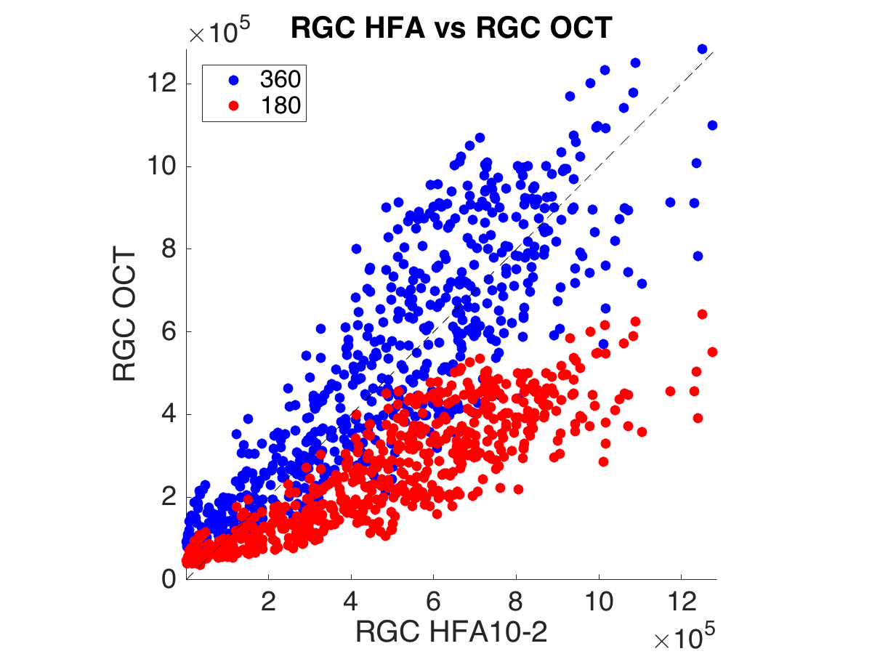
RGC_10-2 vs RGC_OCT 360 or 180 degree
RGC_10-2
515984±250662
553615±270130
360
R=0.86
cpRNFL
276394±149837
180
R=0.84
Zhang C. Ophthalmol 2014
Cells/mm²
Mean +/- SD
360 degree is better model
Notes:
結果です。
RGC_10-2とRGC_OCTの関係を、３６０°と１８０°でしめします。青色が３６０°、赤色が１８０°で、両者とも高い相関でした。RGC_10-2が平均51万5984,OCT360ドの平均が55万3615, 180ドの平均が27万6394でした。３６０°の方が、傾き１に近くより良いモデルであることがわかます★

Slide 11
Weighted RGC
wrgc=(1+MD/30)*RGC_OCT+(-MD/30)*RGC_HFA
wrgc=(1+0/30)*RGC_OCT+(-0/30)*RGC_OCT
ex)
早期 MD=0
後期 MD=-30
wrgc=(1+(-30/30))*RGC_OCT+(30/30)*RGC_HFA
Medeiros FA. ArchOphthalmol. 2012
Notes:
wrgcは、早期では、MD値によって、OCTから推定されるRGCに重きをおいて、後期では、サップから推定されるRGCに重きをおいて算出されます★

Slide 12
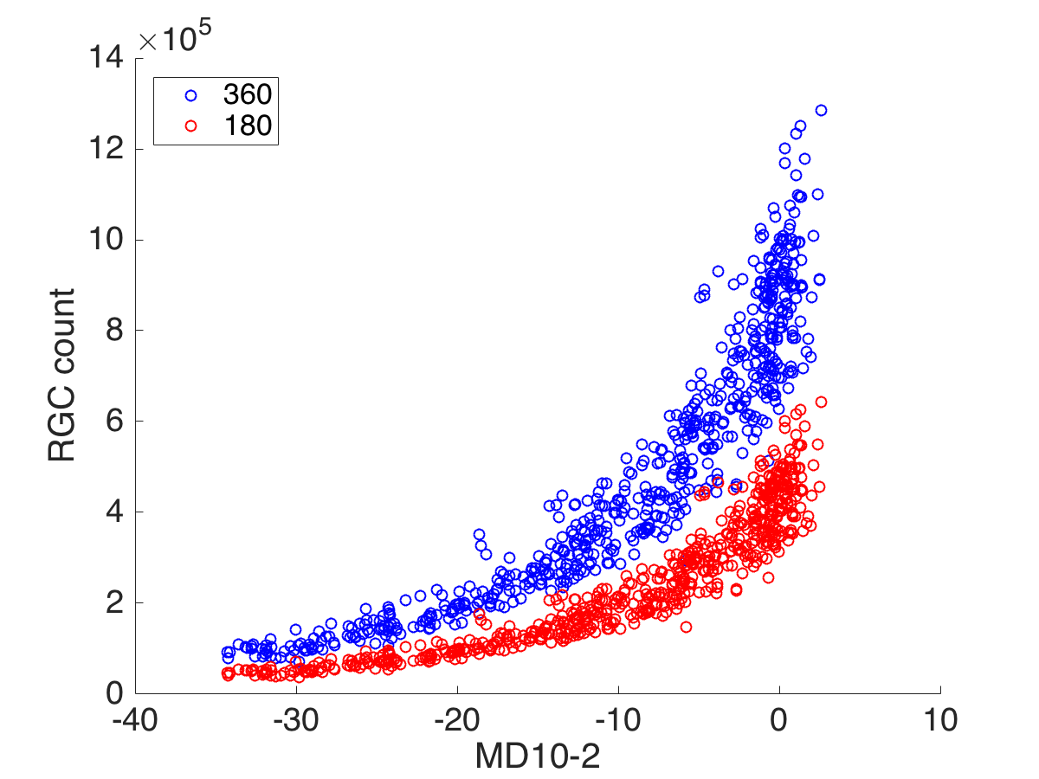
MD10-2 vs RGC_OCT
OCT360
360
R=0.895
cpRNFL
OCT180
180
R=0.895
Zhang C. Ophthalmol 2014
Notes:
10-2のMDとwrgcの関係をしめします。青がRGC10-2とRGCOCTの３６０ドから算出したwrgcです。赤がOCTの１８０ドから算出したwrgcで、両方ともMDと高い相関が認められました★
MD値が良好なほど、wrgc数に乖離が見られることがわかります。

Slide 13
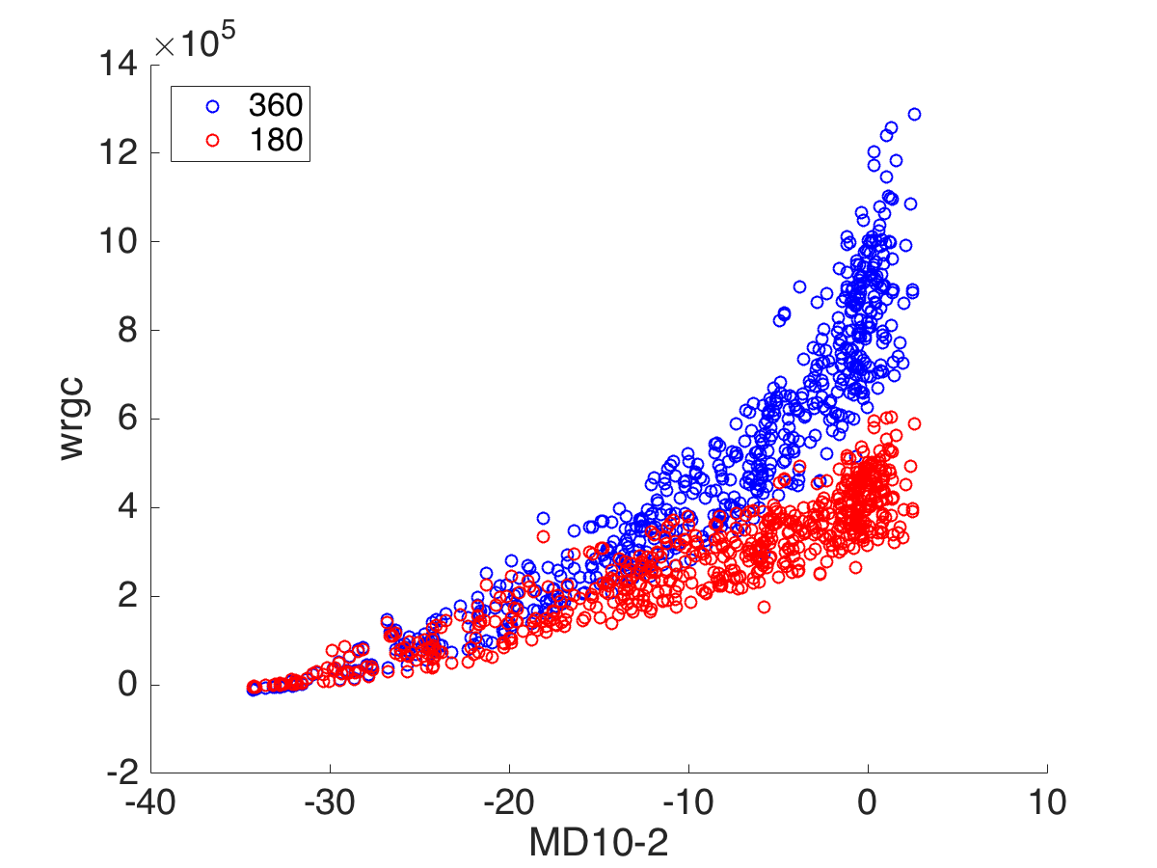
MD10-2 vs wrgc
wrgc360
360
R=0.919
cpRNFL
wrgc180
180
R=0.920
Zhang C. Ophthalmol 2014
Notes:
10-2のMDとwrgcの関係をしめします。青がRGC10-2とRGCOCTの３６０ドから算出したwrgcです。赤がOCTの１８０ドから算出したwrgcで、両方ともMDと高い相関が認められました★
MD値が良好なほど、wrgc数に乖離が見られることがわかります。

Slide 14
サブ解析
同時期の同一対象群でHFA10-2とHFA30-2を3ヶ月以内に行っていた45例86データセットについて検討を行った
HFA30-2から24-2の測定点(52点)を使用
推定RGC(RGC_24-2),(RGC_OCT),(wrgc_24-2)を算出*
m=[0.054*(ec*1.32)]+0.9
b=[-1.5*(ec*1.32)]-14.8
gc={[(s-1)-b]/m}+4.7
RGC_24-2 =[∑10^(gc*0.1)]
d=(-0.007*age)+1.4
c=(-0.26*MD)+0.12
a= averageRNFLthickness*10870*d
RGC_OCT=10^({(log(a)*10]-c}*0.1)
wrgc=(1+MD/30)*RGC_OCT+(-MD/30)*RGC_24-2
*Medeiros FA. ArchOphthalmol. 2012
Notes:
次に同時期の同一対象群でHFA10-2とHFA30-2を3ヶ月以内に行っていた45例86データセットについて検討を行いました.
HFA30-2から24-2の測定点を使用して推定RGCを算出しました

Slide 15
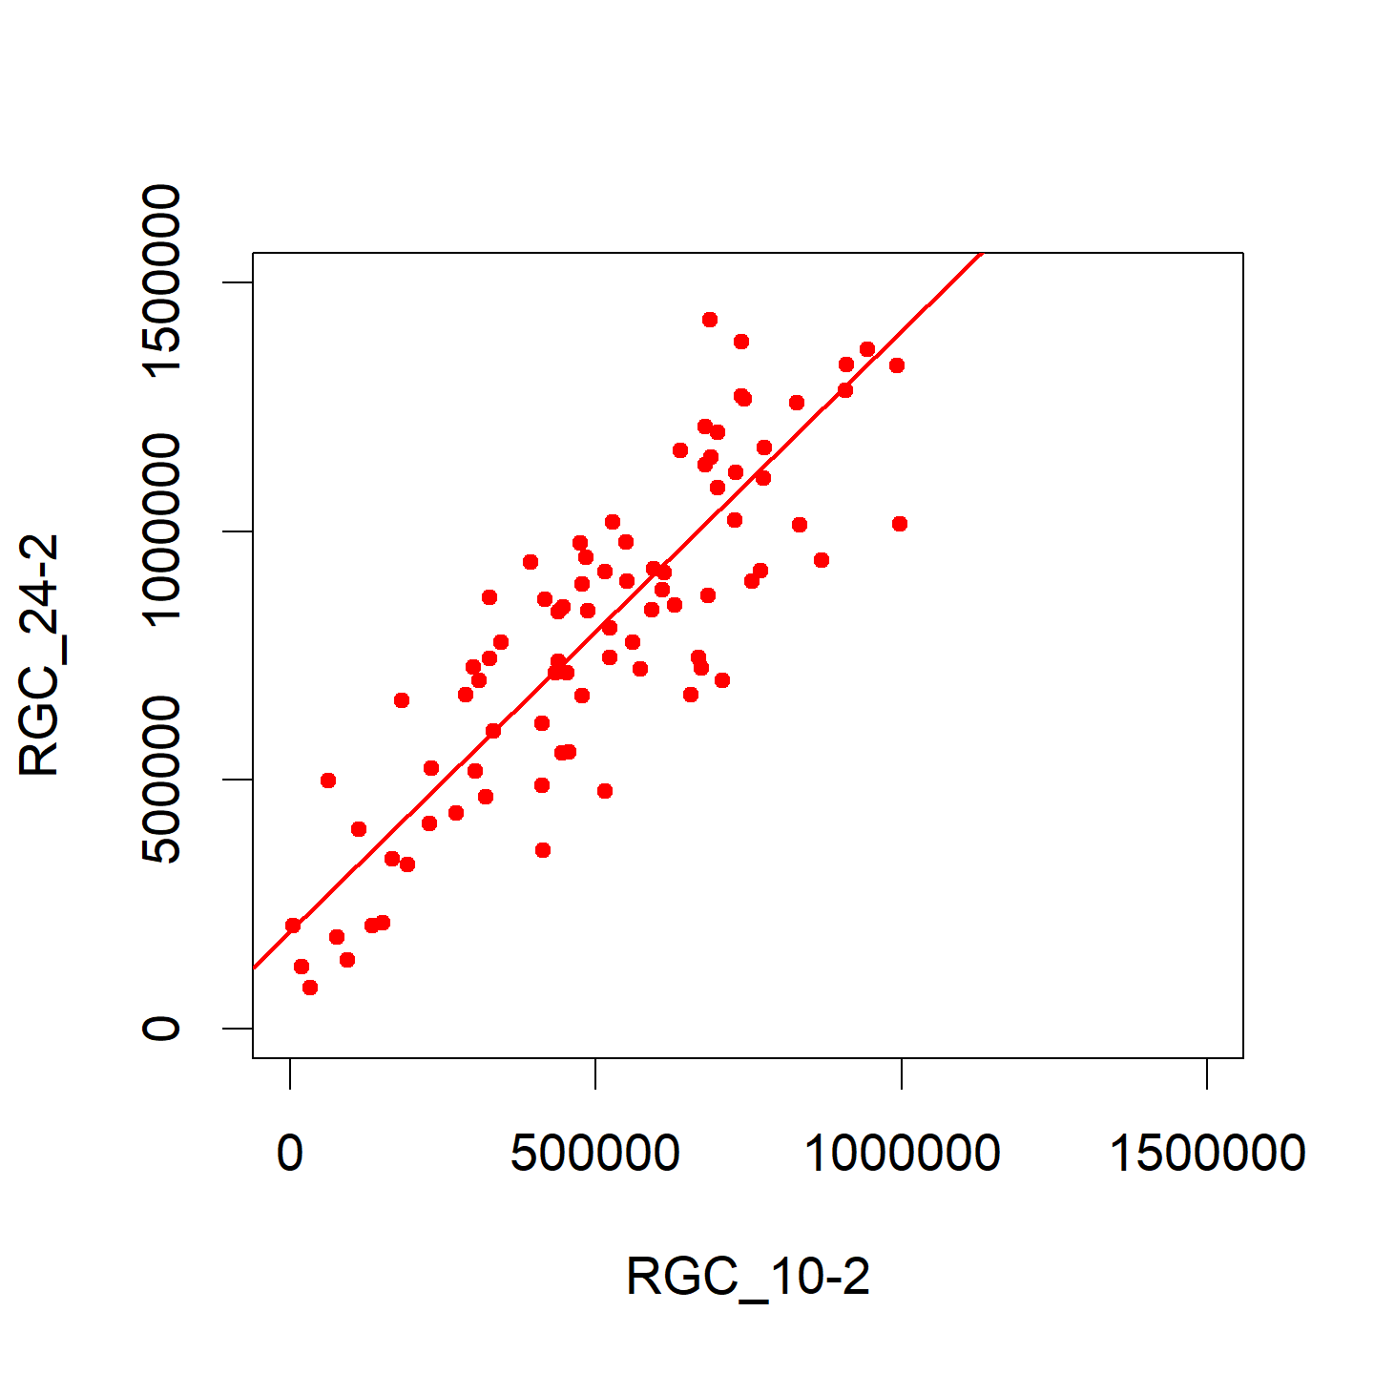
RGC_10-2 vs RGC_24-2
Pearsonの相関係数
RGC_24-2 817915±350486
RGC_10-2 515984±250662
Cells/mm²
y=1.2089x+194121
R=0.86
Mean +/- SD
***; P<0.001
Notes:
RGC_24-2の推定が平均81万7915セル？、10-2での推定が平均51万5984で相関係数は0.86と良好でした。

Slide 16
結果のまとめ
RGC_10-2とRGC_OCT３６０°と１８０°では、３６０°の方がRGC数が一致していた
RGC_10-2はRGC_24-2、MD10-2と相関
MD10-2においてもweightingは有効
Notes:
結果のまとめです
RGC_10-2とRGC_OCT３６０°と１８０°では、３６０°の方が良いモデル
RGC_10-2とRGC_24-2,MD10-2のそれぞれでの相関は高い
★

Slide 17
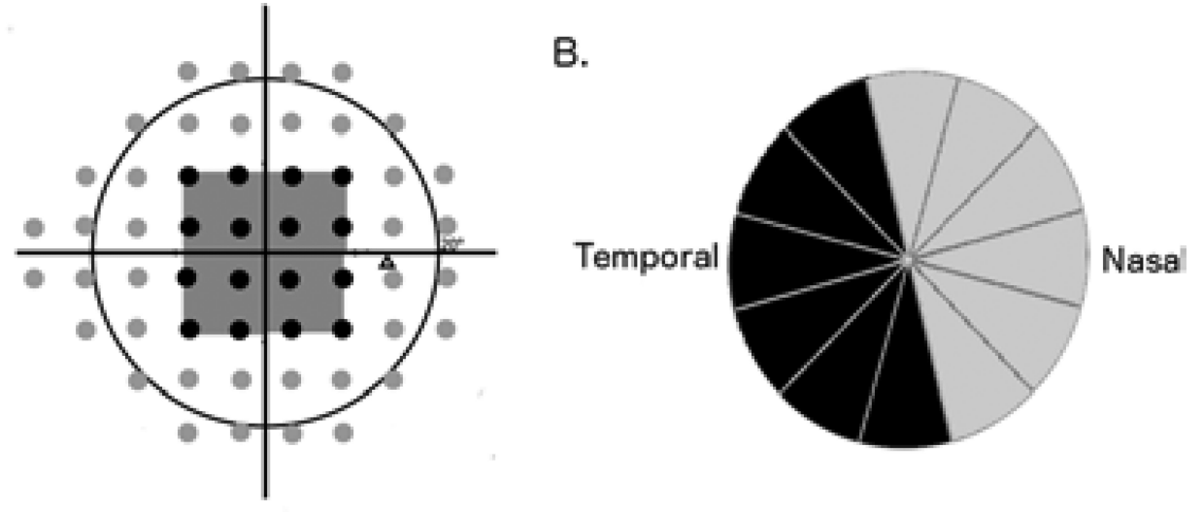
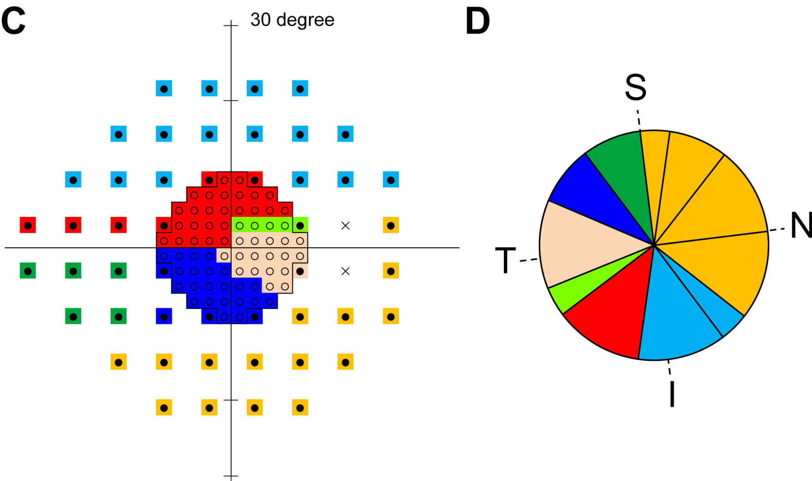
10-2測定点とcpRNFLTの対応
180degree
24-2
Zhang C. Ophthalmology 2014
135 degree
Hood DC. Prog Retin Eye Res. 2013
Nakanishi H. IOVS. 2016
Notes:
考察です。
視覚10°以内からの入力神経線維走行の視神経乳頭への対応示します。
左図、Hoodらは中心8度の黄斑からの神経線維の走行を図の様に示し、これを参考にZhangらは180度を採択しています。Nakanishiらは、24-2、10-2のTD、cpRNFLTの測定値を因子分析をもちいて、右図の様に対応を示しています☆
いずれにしても、中心10°内の神経線維が視神経乳頭全体の神経線維をカバーするというのは解剖学的にも誤りといえます★

Slide 18
Why?
Harwerth model
中心RGCが発散
Raza AS, Hood DC. IOVS. 2015
Notes:
Harwerthのモデルは、中心5°以内のRGC数がが発散しており、１，３° に測定点をもつ10-2では、MD値が高いほど推定RGC数が増大し、360度との相関が改善したと考えられます。

Slide 19
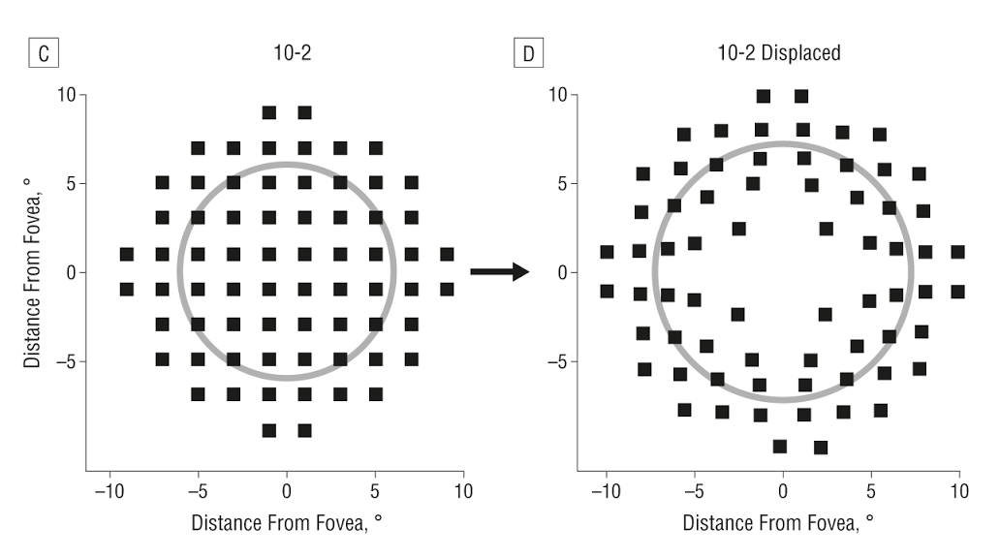
RGC displacement
Drasdo N. Vison Res, 2007
Raza AS. Arch Ophthalmol 2011
Notes:
そこで、黄斑部のRGC bodyとaxonの位置ずれを補正したDrasdo、RazaのRGC displacement配置をもちいて再検討しました。

Slide 20
結語
HFA10-2によるRGC推定は有用
Weighting は有効

